Slide 1
Презентация по творчеству М.П Мусоргского
Музыкальные руководители:
Латынина В.С.
Павлова М.Б.

Slide 2
Модест Петрович Мусоргский
1839 г- 1881 г

Slide 4
История жизни
Родился Модест Мусоргский 21 марта 1839 года в селе Карево Торопецкого уезда, в имении своего отца, небогатого помещика Петра Алексеевича. Он был самым младшим, четвертым сыном в семье барского дома.
В десятилетнем возрасте он вместе со старшим братом приехал в
Петербург. Здесь ему надлежало поступить в привилегированное военное училище — Школу гвардейских подпрапорщиков.
По окончании Школы Мусоргский был определен в Преображенский гвардейский полк. Модесту было семнадцать лет. Обязанности его были необременительны. Но неожиданно для всех Мусоргский подает в отставку и сворачивает с пути, столь удачно начатого.
Незадолго до того один из товарищей-преображенцев, знакомый с Даргомыжским, привел к нему Мусоргского. Даргомыжский высоко оценил его незаурядные музыкальные способности и познакомил с Балакиревым и Кюи. Так началась для молодого музыканта новая жизнь, в которой главное место заняли Балакирев и кружок «Могучая кучка».

Slide 6
Творческая деятельность
Творческая деятельность Мусоргского начиналась бурно. Каждое произведение открывало новые горизонты, даже если и не доводилось до конца. Так остались незавершенными оперы Царь Эдип и Саламбо, где впервые композитор попытался воплотить сложнейшее переплетение судеб народа и сильной властной личности.
важную роль для творчества Мусоргского сыграла незаконченная опера Женитьба (1 акт 1868 г.), в которой он использовал почти неизмененный текст пьесы Н. Гоголя, поставив перед собой задачу музыкального воспроизведения человеческой речи во всех ее тончайших изгибах. Увлеченный идеей программности, Мусоргский создает, ряд симфонических произведений, среди которых - Ночь на Лысой горе (1867).

Slide 8
Но наиболее яркие художественные открытия были осуществлены в 60-е гг. в вокальной музыке. Появились песни, где впервые в музыке предстала галерея народных типов, людей униженных и оскорбленных: Калистрат, Гопак, Светик Савишна, Колыбельная Еремушке, Сиротка, По грибы.
Поразительно умение Мусоргского метко и точно воссоздать в музыке живую натуру, воспроизвести ярко характерную речь, придать сюжету сценическую зримость.
А главное, песни пронизаны такой силой сострадания к обездоленному человеку, что в каждой из них обыденный факт поднимается до уровня трагического обобщения, до социально-обличительного пафоса. Не случайно песня Семинарист была запрещена цензурой!

Slide 10
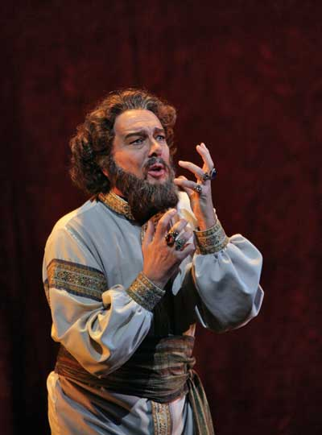
Вершиной творчества Мусоргского 60-х гг. стала опера Борис Годунов. Демократически настроенная публика встретила новое произведение Мусоргского с истинным энтузиазмом.
Однако дальнейшая судьба оперы складывалась трудно, ибо это произведение самым решительным образом разрушало привычные представления об оперном спектакле. Здесь все было новым: и остросоциальная идея непримиримости интересов народа и царской власти, и глубина раскрытия страстей и характеров, и психологическая сложность образа царя-детоубийцы.

Slide 11
Работа над Хованщиной протекала сложно - Мусоргский обратился к материалу, далеко выходящему за рамки оперного спектакля.
В это время Мусоргский тяжело переживал распад Балакиревского кружка, охлаждение отношений с Кюи и Римским-Корсаковым, отход Балакирева от музыкально-общественной деятельности.
Однако вопреки всему, творческая мощь композитора в этот период поражает силой, богатством художественных идей.
Параллельно с трагической Хованщиной с 1875 г. Мусоргский работает над комической оперой Сорочинская ярмарка (по Гоголю). Летом 1874 г. он создает одно из выдающихся произведений фортепианной литературы - цикл Картинки с выставки, посвященный Стасову, которому Мусоргский был бесконечно признателен за участие и поддержку.

Slide 13
Идея написать цикл Картинки с выставки возникла под впечатлением посмертной выставки произведений художника В. Гартмана в феврале 1874 г.
Он был близким другом Мусоргского, и его внезапная кончина глубоко потрясла композитора. Работа протекала бурно, интенсивно: Звуки и мысль в воздухе повисли, глотаю и объедаюсь, едва успевая царапать на бумаге.
А параллельно один за другим появляются 3 вокальных цикла: Детская (1872, на собств. стихи), Без солнца (1874) и Песни и пляски смерти (1875-77 - оба на ст. А. Голенищева-Кутузова). Они становятся итогом всего камерно-вокального творчества композитора.

Slide 14
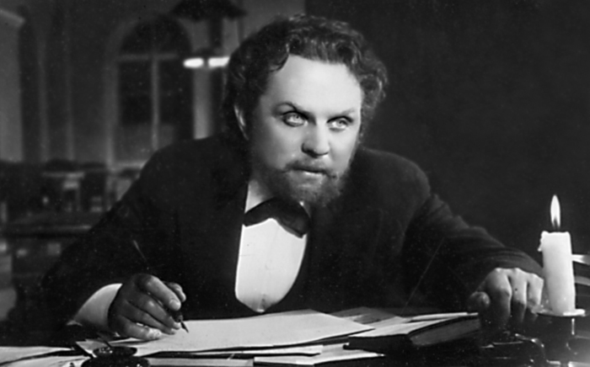
Тяжело больной, жестоко страдающий от нужды, одиночества, непризнания, Мусоргский упрямо твердит, что будет драться до последней капли крови.
Незадолго до кончины, летом 1879 г. он совершает вместе с певицей Д. Леоновой большую концертную поездку по югу России и Украины, исполняет музыку Глинки, кучкистов, Шуберта, Шопена, Листа, Шумана, отрывки из своей оперы Сорочинская ярмарка и пишет знаменательные слова: К новому музыкальному труду, широкой музыкальной работе зовет жизнь... к новым берегам пока безбрежного искусства!

Slide 15
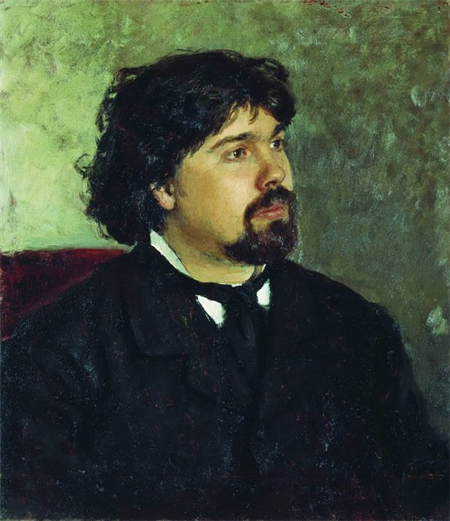
Судьба распорядилась иначе. Здоровье Мусоргского резко ухудшилось. В феврале 1881 г. случился удар. Мусоргского поместили в Николаевский военно-сухопутный госпиталь, где он скончался, так и не успев завершить Хованщину и Сорочинскую ярмарку.
Весь архив композитора после его смерти попал к Римскому-Корсакову. Он закончил Хованщину, осуществил новую редакцию Бориса Годунова и добился их постановки на императорской оперной сцене. Сорочинскую ярмарку завершил А. Лядов.

Slide 16
Спасибо за внимание!

